Slide 1

with Pet Box
ペットと人の「幸せな共生」を支える定期便サービス
アニマルパートナーズ株式会社

Slide 2
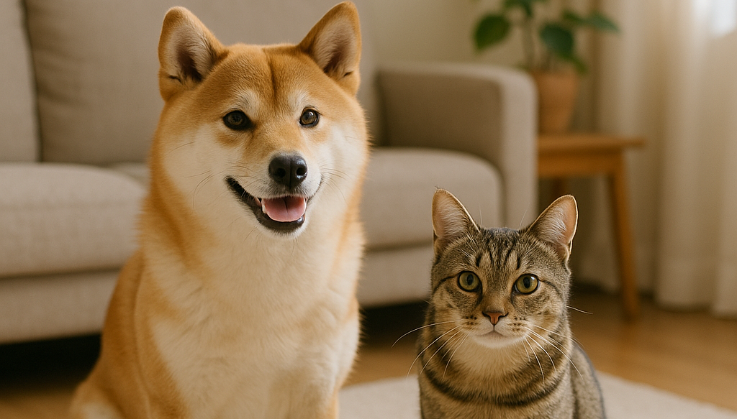
はじめに
アニマルパートナーズ株式会社は、愛犬・愛猫との暮らしを
より健康で豊かにするために、フード・ヘルスケア・グッズを
組み合わせたサブスクリプションサービス
『with Pet Box（ウィズペットボックス）』を展開しています。
昨今、ペットは家族という位置づけで迎え入れられる存在と
なりました。一方で、仕事と生活の両立の中で十分なケアや
栄養管理が難しいという声も多く聞かれます。
本資料では、ペットの健康と飼い主の安心を両立する伴走型
サービスとしての『with Pet Box』の全容を、ユーザー動向・
サービス概要・導入実績・料金体系などを通じてご紹介します。
2

Slide 3
ペットに関するお悩み
ペットに関するこんな悩み、抱えているのはあなただけではありません。
1
2
食事管理の不安
運動不足の心配
どのフードが本当に体に合うのか分からず、
健康面や栄養バランスがとても心配です。
十分に散歩や遊びの時間が取れず、
ストレスや肥満が進んでしまうのが悩みです。
3
4
留守中の不安感
健康異変の発見
仕事や外出が多く、
ひとりにさせてしまうのがとても心配になります。
体調や様子の変化に気づくのが遅れ、
病気の早期発見が難しいと感じます。
5
6
費用負担の悩み
しつけの難しさ
医療費や毎月のケア用品代が重なり、
家計への負担が大きくなっています。
吠え癖やトイレのしつけがうまくいかず、
日々ストレスを感じて悩んでいます。
3

Slide 4
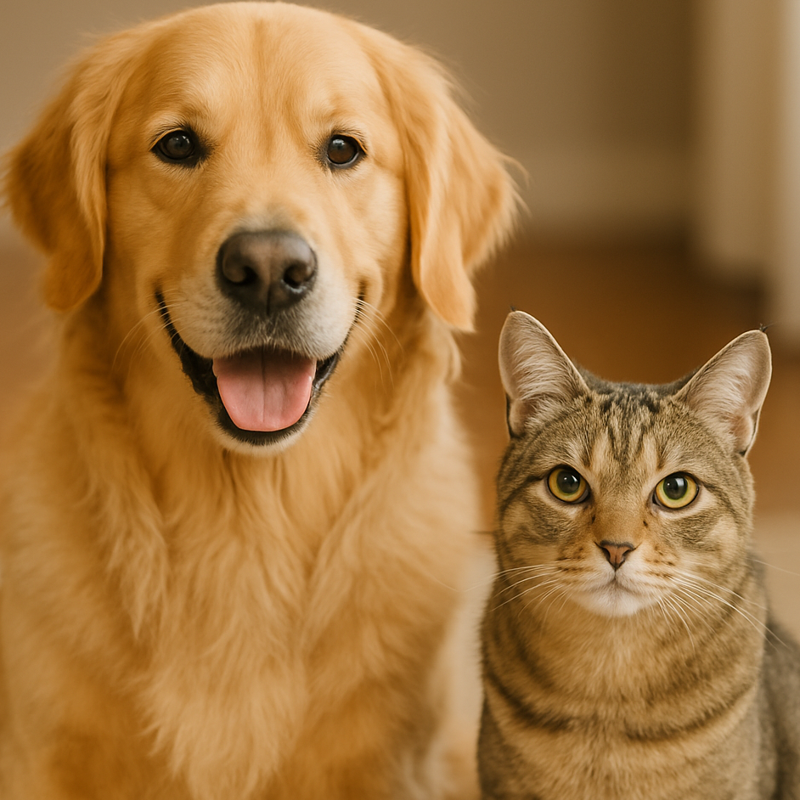
お悩み解決の手段「with Pet BOX」
必要なものを、必要なタイミングで届けるパーソナライズ型サブスクです。
栄養管理されたフード提案で毎日の食事が安心になります
With
Pet BOX
犬猫それぞれの品種・年齢・体質・好みに
合わせて最適なフードやケア用品を
組み合わせてお届けする
月額定期便
定期便に運動グッズが含まれ運動不足の解消をサポートします
留守中の健康管理を継続サポートして不安を軽減します
毎月の健康チェックで体調変化を早期に発見できます
定額プランで毎月のケア費用を無理なく平準化できます
専門家によるアドバイスでしつけの悩みも相談できます
4

Slide 5
パーソナライズド・
フード
（100g×30袋）
栄養補助用
サプリメント
（関節/腸内/毛並み）
月替わりおもちゃ＆
ケアグッズ
（歯磨き／耳掃除用品）
獣医監修
アドバイスレター＋
チャット相談QR
「with Pet BOX」の内容
健康×利便性×楽しさを1つにまとめた“暮らし密着型”ボックスです。
01
02
03
04
犬猫の品種・年齢・体質に
応じた無添加フードを30袋
セットで毎月届け、栄養と
食べやすさを両立します。
関節ケアや腸内環境、
毛艶改善を目的とした獣医
監修サプリを個別提案し
一緒に同梱します。
毎月テーマが変わる知育
おもちゃや歯磨き・耳掃除
など衛生グッズをセットに
してお届けします。
専門獣医の飼育アドバイス
をレターで同封し、
QRコードからチャット
相談が24時間可能です。
5

Slide 6
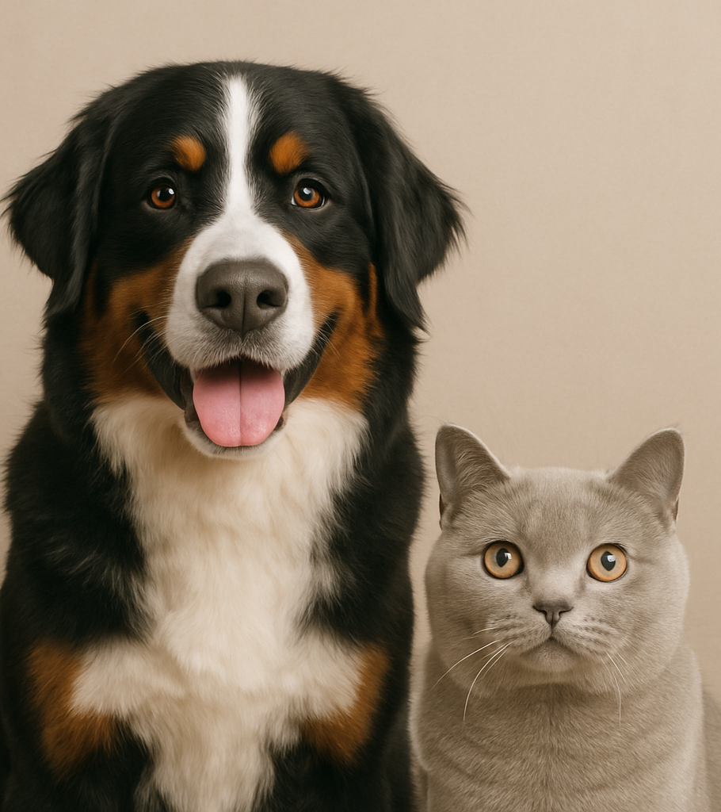

利用者の声・実績
嬉しい声がたくさん届いています！
“本当に飼い主思い”と
口コミ評価で広がるファン層
相談できるだけでこんなに安心なんて！
今までのフード選びが不安だったことに気付いた！
愛犬がボックスを待っている姿が嬉しい！
月間利用者数
1 万人
満足度
87 ％
口コミ評価（5点中）
4.8 点
年間解約率
5 ％
6

Slide 7
料金プラン
手軽に始められ、長期利用するほどお得な設計です。
ライトプラン
スタンダードプラン
プレミアムプラン
月額3,980円
月額5,980円
月額7,980円
小型犬・猫向けフード
＋
1点グッズのみ
全構成品フルセット
＋
チャット相談付き
健康相談サポート
＋
オリジナルグッズ
＋
誕生月特典
初回のみ500円（送料込）でトライアルできます！
7

Slide 8
導入の流れ
Step 4
毎月
お届け
開始
Step 1
Step 2
Step 3
Webサイト上の専用フォーム
から、ペットの基本情報や
健康状態、飼育環境について
簡単にご登録いただきます。
専任のスタッフがアレルギー
や好み、気になる点を詳しく
ヒアリングし、最適な提案に
活かします。
ヒアリング内容をもとに、
一頭一頭に合わせた商品
セットを個別に設計し、発送
準備を行います。
情報を登録
初回ヒアリング
設計・準備
8

Slide 9
よくある質問
気になることがあれば、ぜひお問い合わせくださいませ。
Q
どのくらいで届きますか？
Q
フードの種類は選べますか？
A
初回はWeb登録とヒアリング完了から最短5営業日以内に発送を行います。2回目以降は毎月同じ時期に自動配送されるため、買い忘れの心配なく安心してご利用いただけます。発送時にはメールでご案内もお送りします。
A
はい、犬猫それぞれの年齢や体質、好みをもとに最適なフードを個別にご提案します。お客様のご希望があれば、特定メーカーや味の指定もできる限り調整いたしますので、遠慮なくお知らせください。
Q
アレルギー対応はできますか？
Q
解約はいつでも可能ですか？
A
専任スタッフが初回ヒアリングでアレルギーや苦手な食材を丁寧に確認し、対象成分を除外したフードやグッズを選定します。安心して続けられるよう定期的に状況もお伺いしながら対応します。
A
はい。継続利用に縛りはなく、次回発送予定日の10日前までにマイページまたはお電話からお手続きいただければ、いつでも解約・一時休止が可能です。理由の確認なども不要ですのでご安心ください。
Q
支払い方法は何がありますか？
Q
相談はどのようにできますか？
A
クレジットカード、コンビニ決済、口座振替に対応しております。お申し込み時にご希望のお支払い方法を選択いただき、毎月自動決済となるため手間なく継続利用が可能です。
A
同封のアドバイスレターに記載のQRコードをスマホで読み込むだけで、LINEチャットがご利用いただけます。しつけや体調の不安など、専門スタッフが24時間体制でご相談に応じています。
9

Slide 10
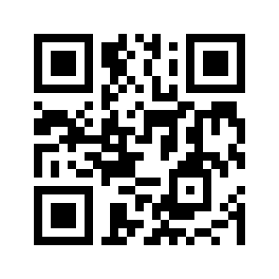
毎月届く安心”が、ペットとの暮らしをもっと豊かにする
ペットを家族の一員として迎えるすべての方に、“迷わず”“無理なく”“長く続けられる”ケア体験を。
アニマルパートナーズ株式会社は、ペットとの暮らしに寄り添う“もう一人の家族”でありたいと考えています。
今後も利用者の声を反映しながら、商品・サポート・体験価値のすべてをアップデートしてまいります。
URL
https://animai-partners.com
電話
0123-5678-9012
メール
info@animai-partners.com
担当
山下

